Slide 1
Лекція 4. Виробнича потужність підприємства

Slide 2
Тема 4.1. Виробнича потужність підприємства та методи її вимірювання
Виробнича потужність підприємства — це максимально можливий випуск продукції за одиницю часу в натуральному вираженні в установлених планом номенклатурі і асортименті, при повному використанні виробничого обладнання і площ з урахуванням використання передової технології, покращання організації виробництва і праці, забезпечення високої якості продукції.

Slide 3
Основними елементами для розрахунку виробничих потужностей являються:
склад обладнання і його кількість по видам;
техніко-економічні показники використання машин і обладнання;
дійсний фонд часу роботи обладнання;
виробнича площа підприємства (цехів);
номенклатура, асортимент, програма випуску продукції.

Slide 4
Виробнича потужність:

Slide 5
Виробнича потужність на кінець року (ВПкр):
ВПкр.=ВПп.р.+ВПввод.-ВПвивод.
Середньорічну виробничу потужність:
Рівень використання ВП :

Slide 6
Тема 4.2. Поняття фінансових ресурсів підприємства. Джерела фінансування.
Фінансові ресурси підприємства – це грошові кошти, які є в його розпорядженні і призначені для здійснення поточних затрат і затрат по розширеному відтворенню, платежів із всіх зобов'язань та стимулювання працівників.

Slide 8
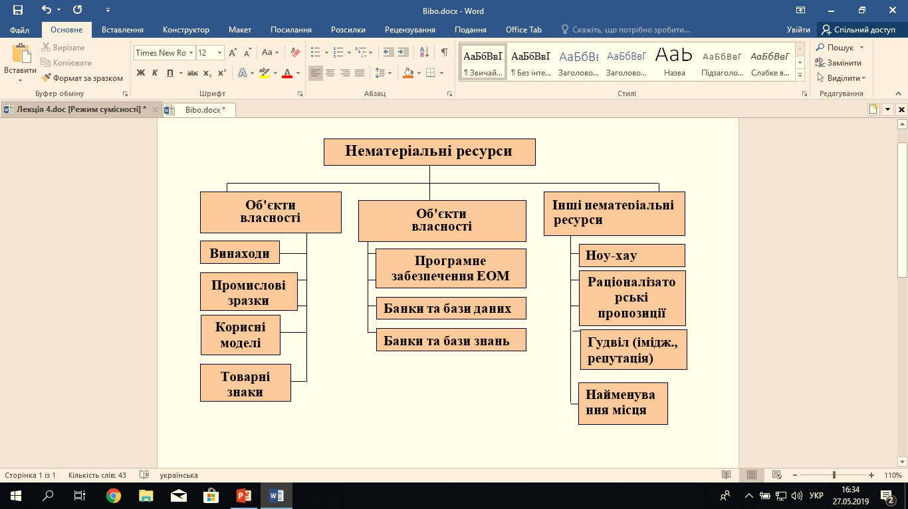
Тема 4.3. Види нематеріальних ресурсів підприємства.

Slide 9
Інтелектуальна власність
Нематеріальні активи – це права власності і захист доступу до нематеріальних ресурсів підприємства та їх використання в господарській діяльності з метою одержання доходу.
Патент
Права на використання промислової та інтелектуальної власності:
патентна грамота
Авторське право
патентний опис

Slide 10
Реалізація права власності на нематеріальні ресурси
Ліцензійна угода – є договір між ліцензіаром (продавцем ліцензії) та ліцензіатом (покупцем) на право користування винаходом.

Slide 11
Тема 4.4. Інноваційні процеси на підприємстві та оцінка ефективності
Інноваційні процеси – це сукупність якісно нових, прогресивних змін, що відбуваються у виробничо-господарській системі.

Slide 12
Види ефективності технічних нововведень:
Народногосподарська:
Е _{н.г.}=ΔD/К
Госпрозрахункова (комерційна):
Е _{госпроз}. =П/ВФ(С)

Slide 13
Види ефективності технічних нововведень
Порівняльна
ΔП=С1-С2
ΔК=К2-К1
Абсолютна
Розрахунок абсолютної ефективності завершує процес вибору найефективнішого варіанту технічних нововведень.

Slide 14
Економічний ефект
Із врахуванням чинника часу:

Slide 15
Вартісна оцінка результатів:
Ці результати є сумою основних (Р_{осн}) і супутніх (Р_{суп}) результатів:

Slide 16
Оцінка основних результатів
а) для нових засобів праці тривалого використання:
б) для нових предметів праці:

Slide 17
Вартісна оцінка сукупних результатів:
Сумарні витрати на реалізацію заходу НТП:
Витрати на виробництво і на використання:

Slide 18
Поточні витрати
Методи обчислення собівартості проектованої нової техніки:
метод питомих ваг;
графоаналітичний;
кореляційний;
планової калькуляції.

Slide 19
Для заходів НТП по роках розрахункового періоду, розрахунок економічного ефекту:
Показник прибутку:

Slide 20
Приріст прибутку:
Умовне вивільнення працюючих:

Slide 21
Економія капітальних вкладень:
Зниження матеріальних витрат

